Slide 1
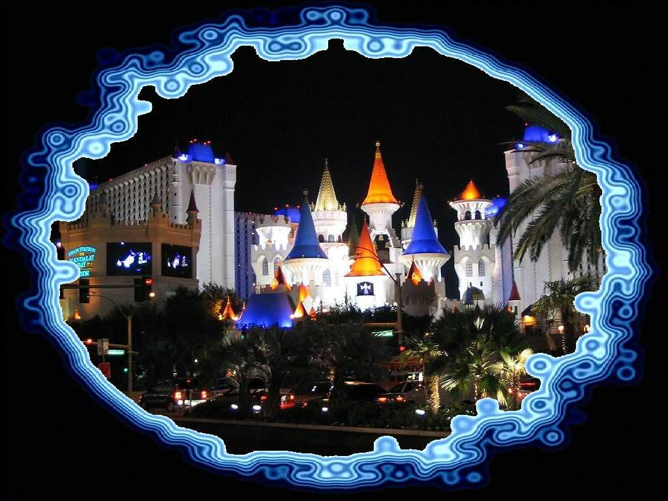
«Путешествие в город Здоровейск»
Учитель начальных классов: Мозговая Н.Л.
ГК ОУ РО Новошахтинская общеобразовательная школа-интернат №33

Slide 2
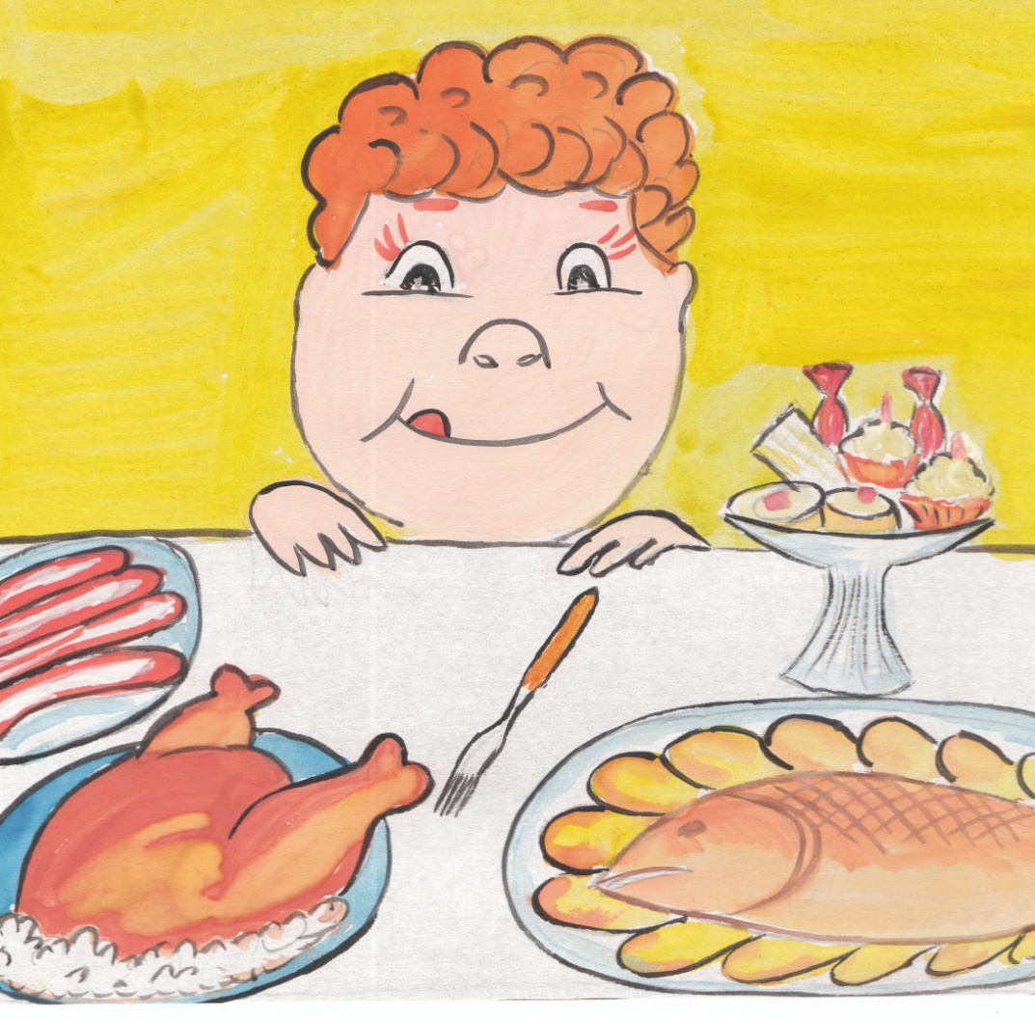
Станция «Переедайкино»

Slide 3
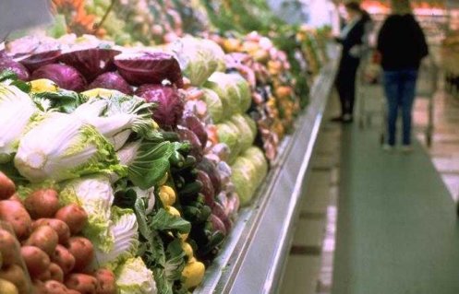
Правила питания.
Перед едой мой руки!
Не торопись! Ешь небольшими кусочками, тщательно пережевывай пищу!
Во время еды не разговаривай и не читай!
Не переедай! Ешь в меру!
Фрукты и овощи тщательно мой перед едой!

Slide 4
Полустанок «Цветной».
Продукты Желтой улицы
Продукты Зеленой улицы
Продукты Красной улицы

Slide 5
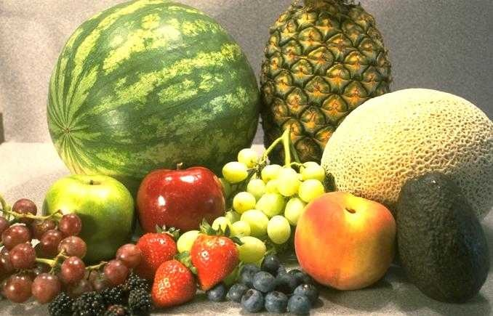
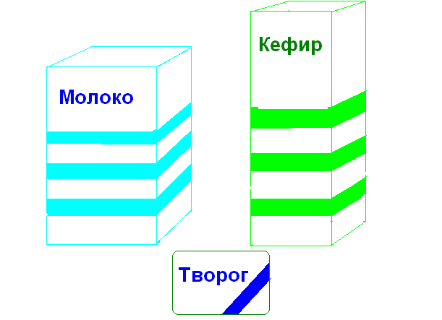
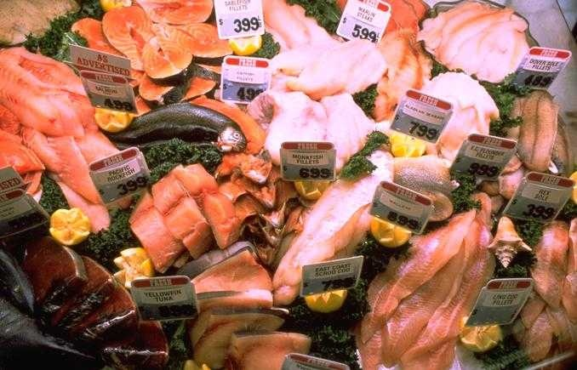
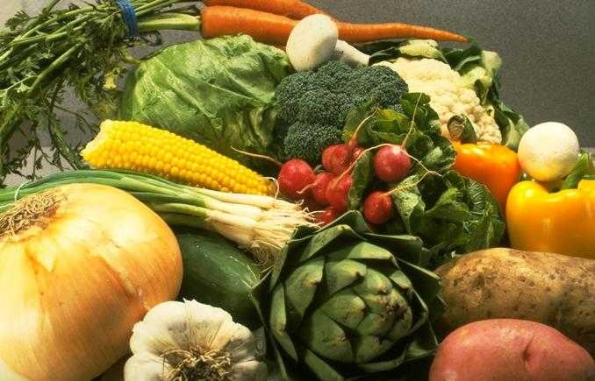
Продукты Зеленой улицы.
Можно употреблять в пищу каждый день!

Slide 6
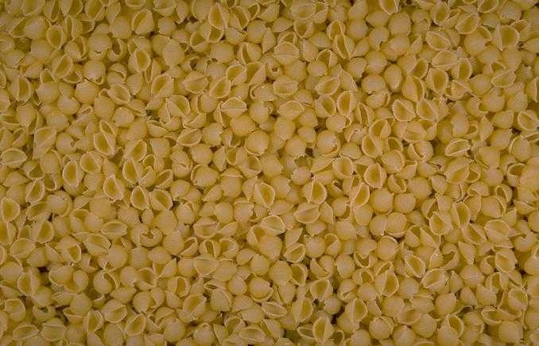
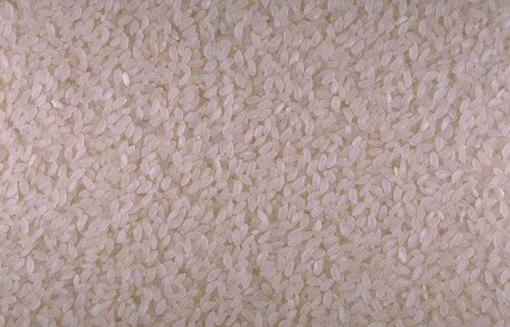
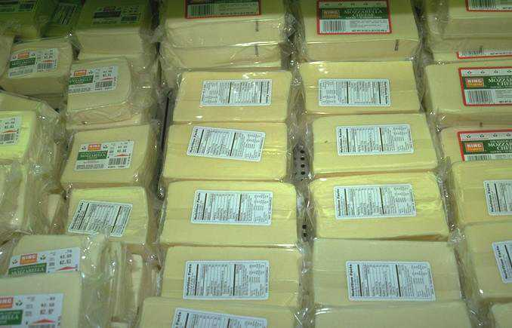
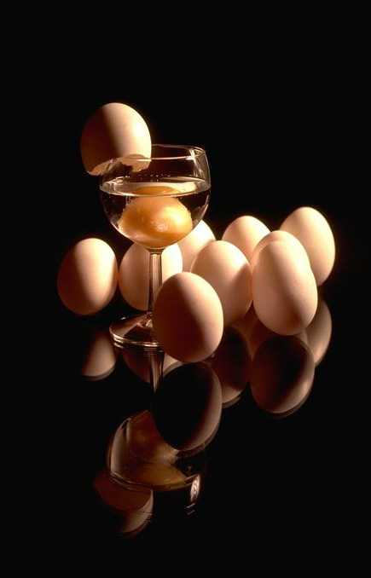
Продукты Желтой улицы
Можно часто употреблять в пищу!

Slide 7
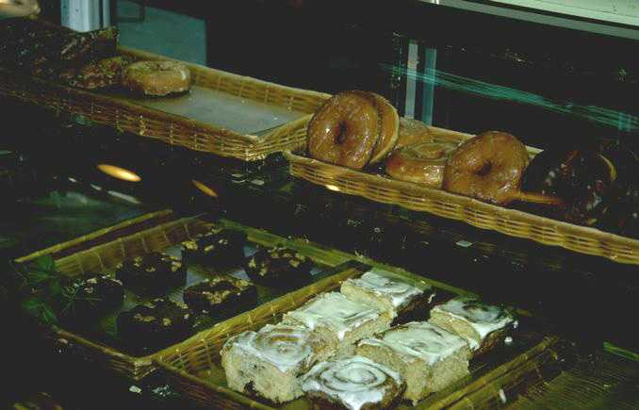
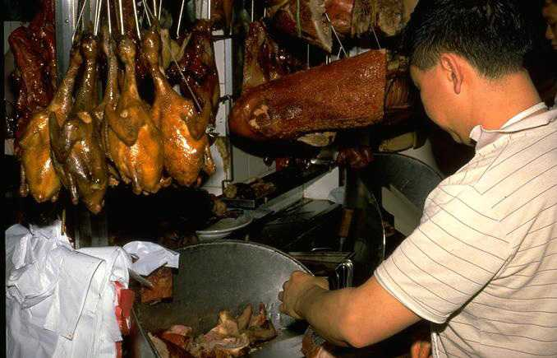
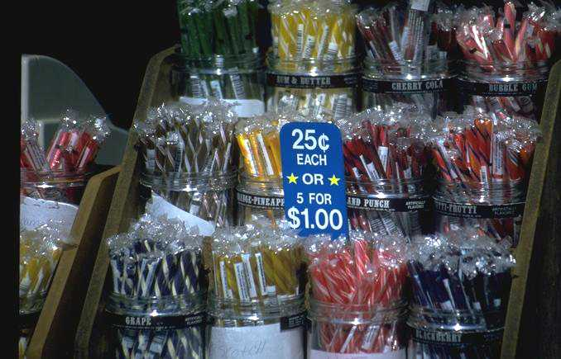
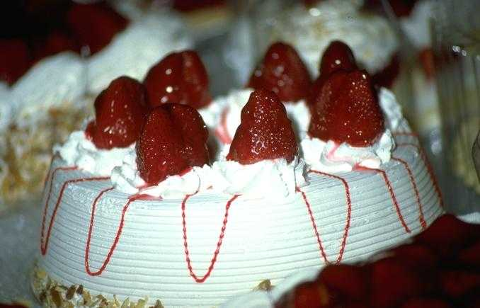
Продукты Красной улицы
Реже употребляй в пищу! Большое количество этих продуктов вредит здоровью человека!

Slide 8
Город Здоровейск.

